Slide 1
Страны Европы и их гимны
Антонова Дарья и Мордовкина Виктория

Slide 2

Беларусь
Мы, беларусы – мірныя людзі,
Сэрцам адданыя роднай зямлі

Slide 3
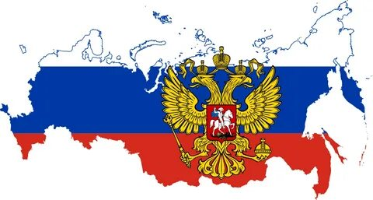
Россия
Россия — священная наша держава,
Россия — любимая наша страна.

Slide 4

Испания
Да здравствует Испания! Споём все вместе. Разными голосами, Но единым сердцем

Slide 5
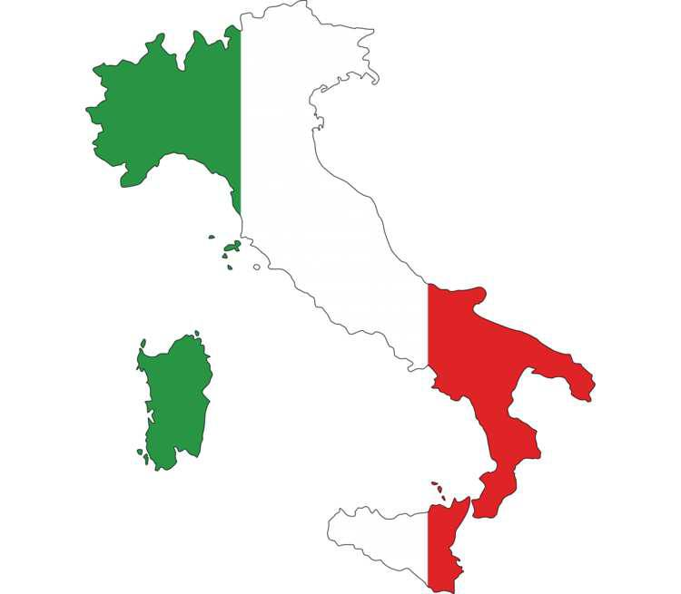
Италия
Братья Италии,
Италия пробудилась,
Шлемом Сципиона
Она увенчала голову

Slide 6
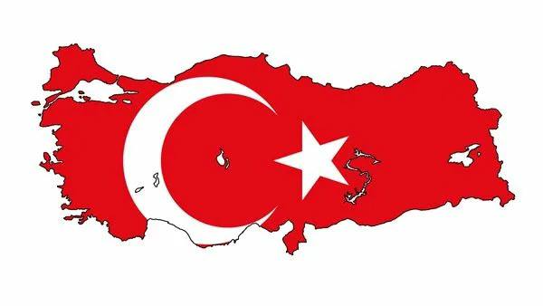
Турция
Не бойся, не исчезнет в небе флаг,
Пока в стране есть хоть один очаг.

Slide 7
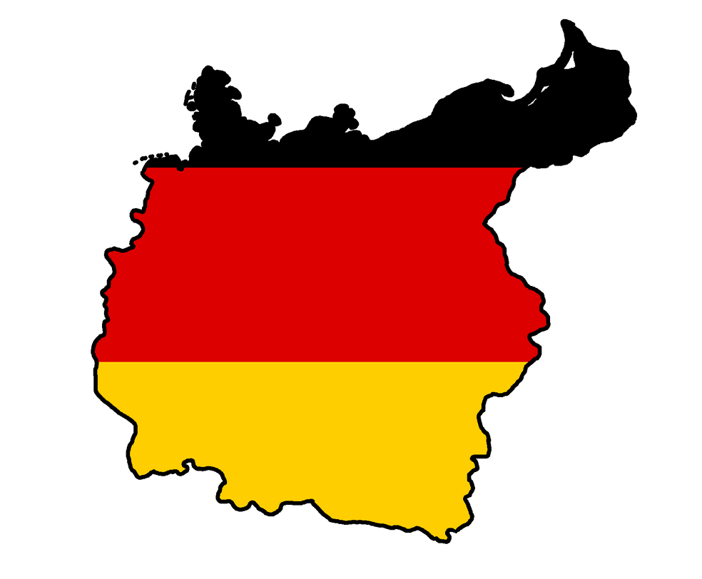
Германия
Германия, Германия превыше всего,
Важнее всего

Slide 8
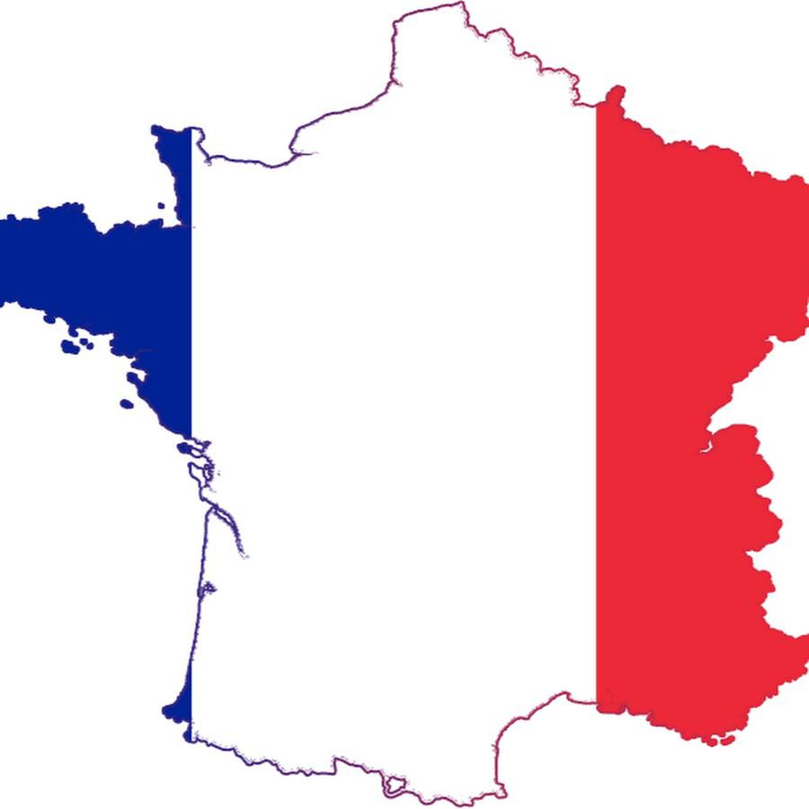
Франция
Вставайте, сыны Отечества,
Настал день славы!

Slide 9

Великобритания
Боже, храни нашего(-у) милостивого(-ую) Короля (Королеву),
Да здравствует наш(-а) благородный(-ая) Король (Королева),

Slide 10

Швейцария
Когда Ты восходишь с утренней зарёй,
я вижу Тебя в море лучей,
Тебя, о возвышенный, великолепный!

Slide 11
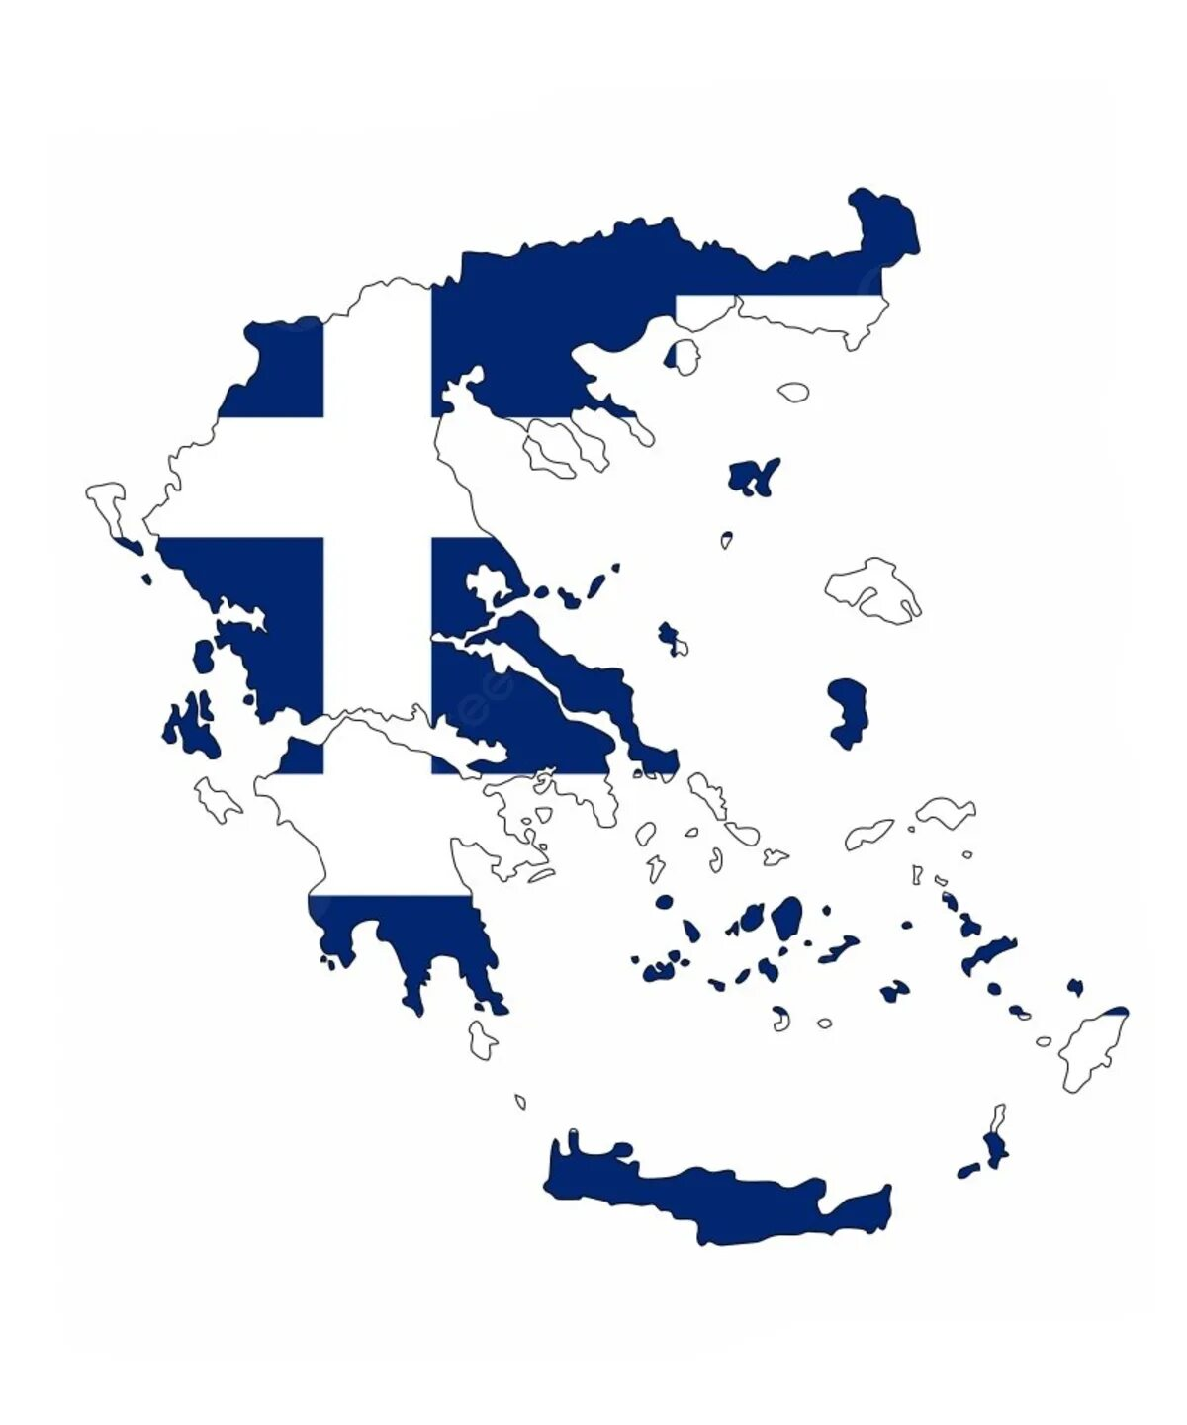
Греция
Узнаю клинок расплаты,
Полыхающий грозой,
Узнаю твой взор крылатый,
Охвативший шар земной!

Slide 12

Лихтенштейн
Лихтенштейн
Высоко на юном Рейне
Прислоняется Лихтенштейн
К высотам Альп.
Эта любимая родина,
Дорогое отечество,
Бога мудрая рука
Для нас позаботилась.

Slide 13

Черногория
О, светлая зорька мая(х2)
Черногория, мать родная.(х2)
Твоих гор мы дети.(х2)
И хранители твоей чести.(х2)

Slide 14

Норвегия
Норвегия
Да, мы любим край родимый,
Край лесистых круч,
Море, ветер нелюдимый,
Небо в хлопьях туч.

Slide 15
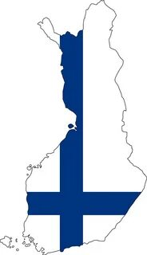
Финляндия
Страна, страна, наша страна! -
Бесценные слова…
Долин и гор не знает свет,
Нет берегов, и озёр нет,
Любимых больше, чем наш край,
Чем северный наш рай.

Slide 16

Австрия
Край гор и вод, страна потоков,
Край пашен и седых соборов,
Край молотов богата вечно
Отчизна сыновей великих.
Народ твоей красою очарован,
О много воспеваемая Австрия

Slide 17
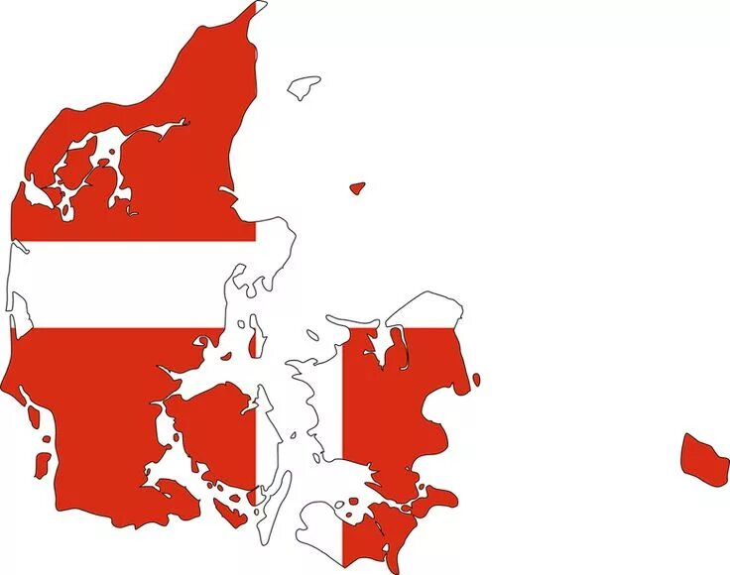
Дания
Есть прекрасная земля,
Что вольно простирается буками
Вдоль солёного восточного побережья,
Вдоль солёного восточного побережья,
Переходя в холмистую местность.
Её зовут старая Дания.

Slide 18
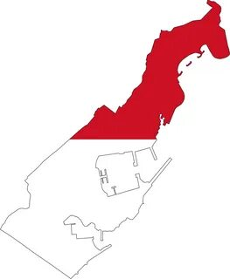
Монако
Навеки на нашей земле
Один флаг полощется на ветру
Навеки красный и белый
Символизируют нашу свободу
Великие и простые люди всегда уважали эти цвета.

Slide 19
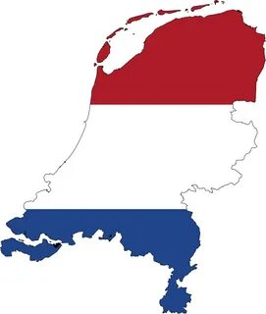
Нидерланды
Я, Вильгельм ван Нассау,
Голландских, принц, кровей,
Отчизне присягаю
Быть верной только ей.
Как истинный Оранский,
Я честью дорожу,
Так знай, король испанский:
Тебе лишь я служу.

Slide 20
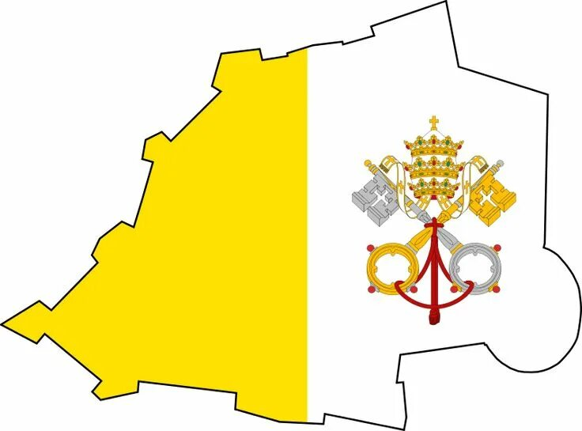
Ватикан
О благоденствующий Рим, о благородный Рим!
Престол Петра, кто в Риме кровь пролил,

Slide 21

Люксембург
Где Альзет вдоль лугов,
По скалам Зауэр ломает,
Виноградная лоза вдоль Мозель цветет,
Небо вино обещает:
Существует страна, в которой жить - это честь
Где нет жертв, слишком тяжелых для нас,
Наше отечество - самая ценная вещь

Slide 22

Швеция
О древний, свободный, высокоглавый Норд,
Радующий мирным покоем и красотой,
Приветствую тебя, прекраснейший край на земле,
Твоё небо, твоё солнце, твои зелёные просторы,
Твоё небо, твоё солнце, твои зелёные просторы.

Slide 23

Болгария
Горда Стара планина,
до ней Дунава синей,
слънце Тракия огрява,
над Пирина пламеней.

Slide 24
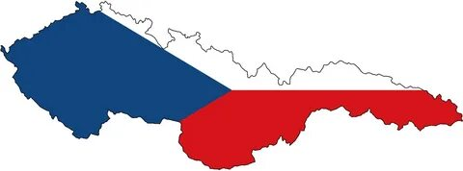
Чехия
Где дом мой? Где дом мой?
Вода журчит по лугам,
Боры шумят по скалам

Slide 25

Албания
Объединённые вокруг флага
С одним желанием и целью одной,
Мы приносим клятву
Бороться за свободу.

Slide 26

Андорра
Карл Великий, отец мой,
от арабов освободил меня
И подарил мне
Меричель, великую Мать.

Slide 27
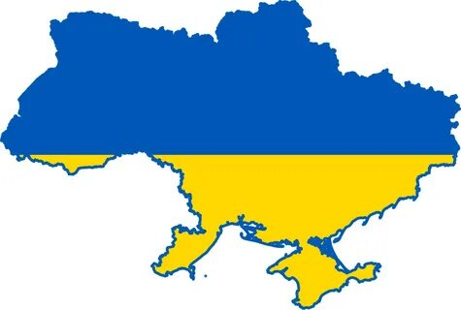
Украина
Ще не вмерла України ні слава, ні воля,
Ще нам, браття-українці, усміхнеться доля.
Згинуть наші вороженьки, як роса на сонці,
Запануєм і ми, браття, у своїй сторонці.

Slide 29

Кипр
Узнаю клинок расплаты,
Полыхающий грозой,
Узнаю твой взор крылатый,
Охвативший шар земной!

Slide 30

Бельгия
О Бельгия, о дорогая мать,
Тебе сердца и руки наши
Мать-Родина и кровь отдать
Клянёмся за тебя бесстрашно.

Slide 31

Исландия
О, боже нашей страны! О, нашей страны ты боже!
Славим мы твоё святое имя, имя святое!
От закатов небес ты нам завязываешь венок!

Slide 32

Португалия
Героев моря благородный род,
Бессмертная и отважная нация,
Настал час, чтобы поднять вновь
Великолепие Португалии!

Slide 33
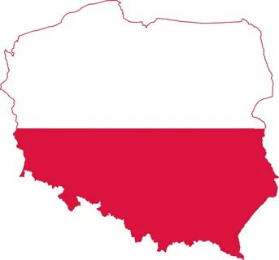
Польша
Ещё Польша не погибла,
Когда мы живём.,
Что у нас чужая сила взяла,.
Саблей отберём.

Slide 34

Мальта
За этой священной землёй, матерью нашей,
Следи, Господь наш, как и ранее,
Ибо просветил ты её.

Slide 35
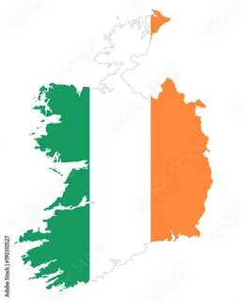
Ирландия
Споёмте песню, песнь солдат,
Ведь реет наше знамя.
В очах у нас огни горят,
Костров и звезд над нами;

Slide 36

Сан-Марино
О старинная Республика,
Слава тебе, доблестная,
Слава тебе. (дважды)
Щедрая искренность,
О достойная,
О Республика.

Slide 37
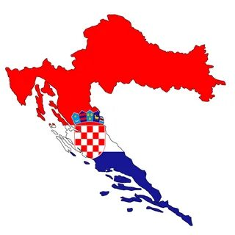
Хорватия
Наша прекрасная родина,
О храбрая земля милая,
Древней славы наследство,
Будь всегда счастливой!

Slide 38

Сербия
Боже правды, Ты, Спасавший
Нас от смерти, бед и ран,
Внемли вновь моленьям нашим:
Будь и впредь спасеньем нам!

Slide 39
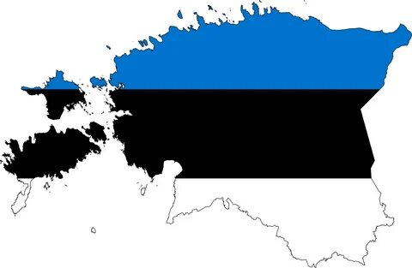
Эстония
Мой край, отрады полон ты
И светлой красоты!
Мир целый можно обойти,
Страны дороже не найти.
Милей, чем лучшие края,
Ты, Отчизна моя!

Slide 40

Венгрия
Одари, Господь, добром,
Нас, мадьяр, всегда храни,
И в сражении с врагом
Венграм руку протяни

Slide 41
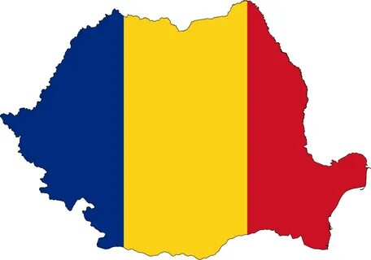
Румыния
Пробудись, румын, от мертвенного сна,
В который погружён тиранами-варварами.

Slide 42
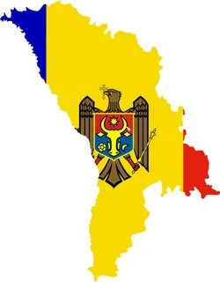
Молдова
Наш язык, наш клад нетленный
От безверия укрытый,
Свет жемчужин драгоценных,
Над отчизною разлитый.

Slide 43
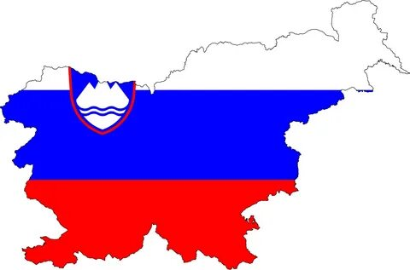
Словения
Друзья! Возьмём бокалы.
Пускай в нас бодрость льёт лоза,
чтоб в жилах кровь взыграла
и ярче вспыхнули глаза.
На века
прочь, тоска,
и будь надежда в нас крепка.

Slide 44

Северная Македония
Сегодня над Македонией рождается
Новое солнце свободы,
Македонцы борются
За свои права!
Македонцы борются
За свои права!

Slide 45

Латвия
Боже, благослови Латвию,
Наше дорогое отечество,
Да благослови Латвию,
Ах, благослови её!

Slide 46

Босния и Герцеговина
Ты светлость души,
Пламя вечного огня.
Матушка наша, земля-Босния,
Я принадлежу тебе.
В моём сердце твои
Реки, горы

Slide 47
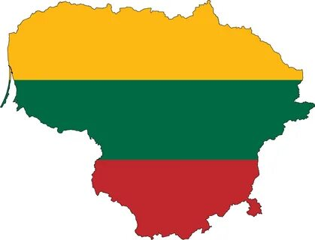
Литва
Литва, Отчизна наша,
Ты — земля героев,
И сыны Твои на прошлом
Все величье строят.

Slide 48
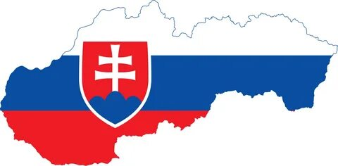
Словакия
Уж Словакия встала,
Разорвав оковы.
Уж Словакия встала,
Разорвав оковы.
Эй, родная семья,
Пробил час,
Пусть живёт мать-Слава.[2]
Эй, родная семья,
Пробил час,
Пусть живёт мать-Слава

Slide 49

Грузия
Моя икона — это моя родина,
Иконостас её — весь мир,
Освещённые горы и долины,
Разделённые с Богом.
Свобода сегодняшняя наша
Поёт нашему будущему во Славу,
Звезда рассвета поднимется
И засветит меж двух морей,
Слава свободе,
Свободе слава!

Slide 50
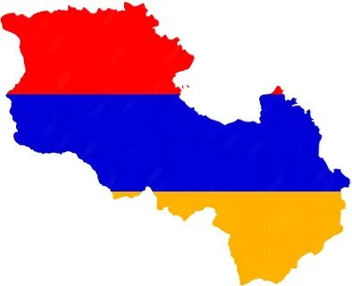
Армения
Наша родина, свободная, независимая,
что веками жила,
своих сыновей ныне призывает
в свободную, независимую Армению.

Slide 51
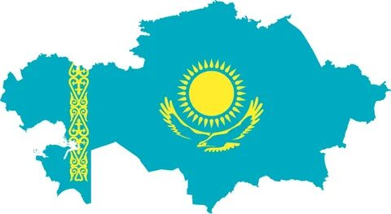
Казахстан
В её небе золотое солнце,
В её степях золотое зерно.
Она поэма мужеству,
Посмотри на мою страну!
В седой древности
Родилась наша слава.
Никогда не терявший чести
Силён мой казахский народ!

Slide 52

Азербайджан
Азербайджан, Азербайджан!
О, колыбель святая славных сынов!
Нет земли милей Отчизны,
Нет ее родней
От истока нашей жизни
До скончанья дней!

Slide 53
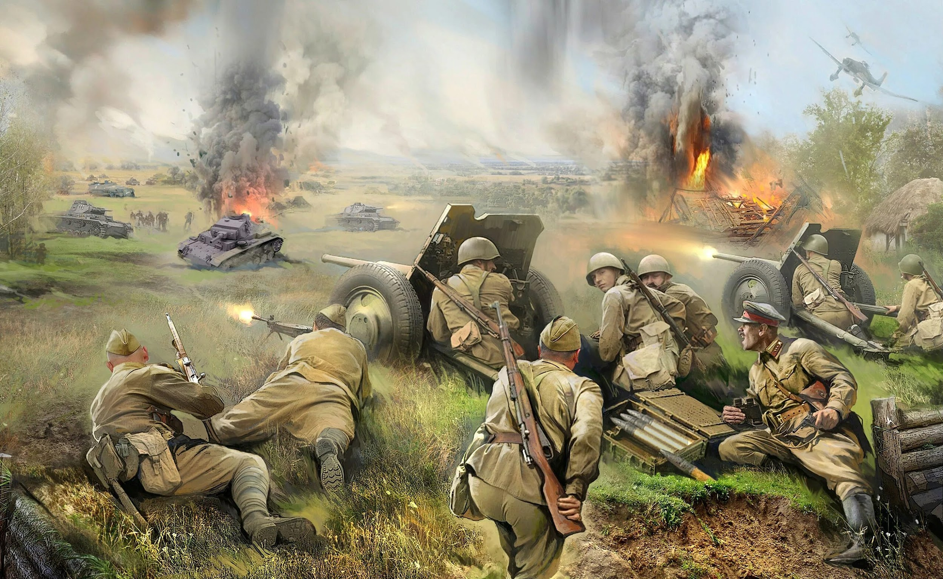
Гимны с военной темой
Грузия (гимн "Тревога")
Сербия (гимн "Боже, благослови")
Чехия (гимн "Кde domov můj")

Slide 54

Гимны о свободе и независимости
Франция (гимн "Марсельеза")
Ирландия (гимн "Amhrán na bhFiann")
Польша (гимн "Мазурка Дабравского")

Slide 55
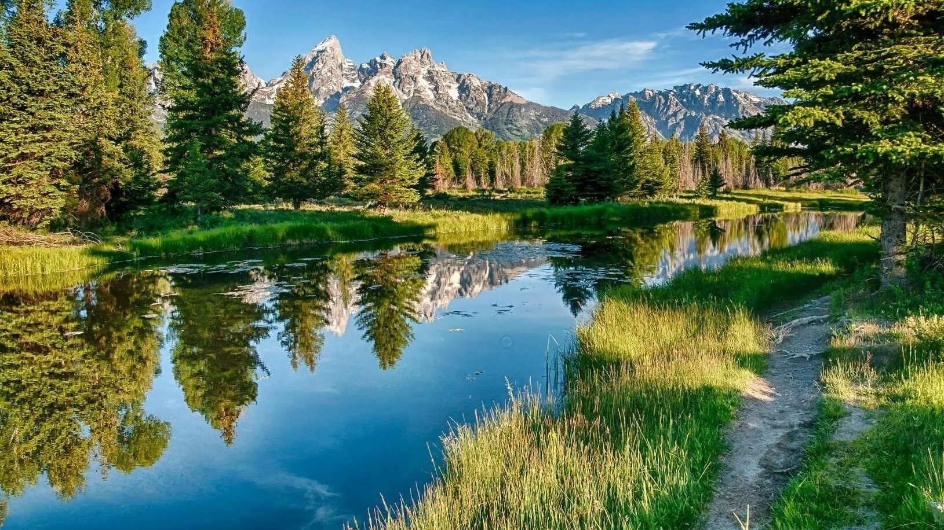
Гимны с природной тематикой
Швейцария (гимн "Swiss Psalm")
Исландия (гимн "Lofsöngur")
Португалия (гимн "A Portuguesa")

Slide 56

Гимны, отражающие единство и братство
Европейский Союз (гимн "Ода к радости")
Нидерланды (гимн "Het Wilhelmus")
Скандинавские страны (Швеция, Норвегия, Дания) (гимны, поднявающие тему единства и сосуществования)

Slide 57
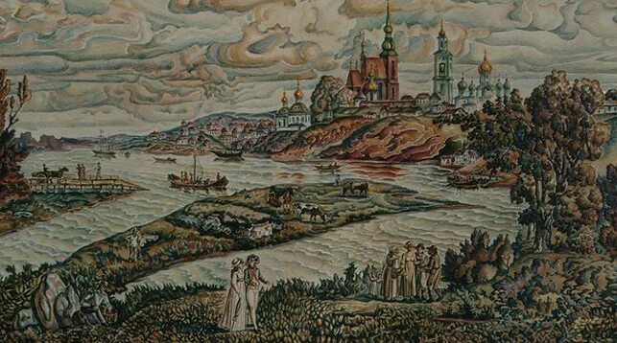
Гимны с историческими корнями
Испания (гимн "Marcha Real" - без слов, но с историческим контекстом)
Великобритания (гимн "God Save the Queen/King")
Греция (гимн "Hymn to Liberty")

Slide 58
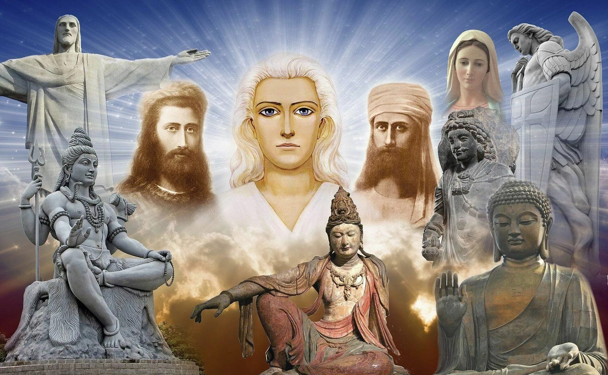
Гимны с религиозной темой
Италия (гимн "Il Canto degli Italiani" - упоминает Бога)
Латвия (гимн "Dievs, svētī Latviju!")
Мальта (гимн "L-Ilaġġ")

